Slide 1

ETT INITIATIV FRÅN
SVFF OCH SVENSKA SPEL
Notes:
Hälsa deltagarna välkomna, presentera er själva och berätta att ni ska genomföra en kurs om menstruation.

Slide 2

DAGENS AGENDA
1. Inledning
2. Vad kan du om mens?
3. Fakta om mens
4. Viktigt att prata om mens
5. Summering och feedback
Notes:
Presentera schemat för kursen.

Slide 3
1
INLEDNING
2. VAD KAN DU OM MENS
3. FAKTA OM MENS
4. VIKTIGT ATT PRATA OM MENS
5. SUMMERING OCH FEEDBACK
Notes:
Introduktionsbild inledning.

Slide 4
MÅL OCH SYFTE MED UTBILDNINGEN
Bryta tabun och få fler att prata om mens
Informera om var stöd kan fås
Det ska vara naturligt att prata med tränare
och lagkamrater om mens
Få fler personer att fortsätta spela fotboll
Notes:
Läs upp punkterna och förklara mål och syfte med utbildningen. Förklara innebörden av punkterna vid behov.
Bryta tabun och få fler att prata om mens
Informera om vart stöd kan fås
Det ska vara naturligt att prata med tränare och lagkamrater om mens
Få fler personer att fortsätta spela fotboll.

Slide 5

VI BEHÖVER BLI BÄTTRE PÅ ATT…
Prata om mens på ett öppet och naturligt sätt
Öka medvetenheten genom utbildning
Förstå att olika personer kan ha olika symtom
Att förstå och kunna sätta ord på sina behov
Prata med någon vuxen du känner dig trygg med
Söka hjälp hos ungdomsmottagning, gynekolog/
barnmorska, skolsköterska, vårdcentral om mensen
hindrar från träning och match
Spelare som mår bra presterar bättre
Notes:
Läs upp punkterna och svara på eventuella frågor.
Prata om mens på ett öppet och naturligt sätt
Öka medvetenheten genom utbildning
Förstå att olika personer kan ha olika symtom
Att förstå och kunna sätta ord på sina behov
Prata med någon vuxen som du känner dig trygg med
Hänvisa till ungdomsmottagning, skolsköterska, vårdcentral eller anna lämplig vårdgivare om mensen hindrar från träning och match. Se över vilka förutsättningar som finns i ert distrikt/kommun.

Slide 6
2
VAD KAN DU OM MENS?
1. INLEDNING
3. FAKTA OM MENS
4. VIKTIGT ATT PRATA OM MENS
5. SUMMERING OCH FEEDBACK
Notes:
Introduktionsbild vad kan du om mens.

Slide 7
”JAG ÄR INTE MITT BÄSTA JAG IDAG, MEN JAG VILL INTE SÄGA NÅGOT…”
Notes:
Läs upp citatet på bilden och skapa en förståelse för att flera spelare känner så här. Vi vill ändra den här känslan och få fler att våga prata öppet om mens. Hälften av befolkningen får mens någon gång i livet. Citat: ”jag är inte mitt bästa jag idag, men jag vill inte säga något…”
Upplever spelare att de har besvär som begränsar dem är det viktigt att man får hjälp. Det finns hjälp att få via ungdomsmottagning, gynekolog/barnmorska.

Slide 8
DU ÄR INTE ENSAM OM ATT KÄNNA SÅ HÄR…
Många upplever att det är svårt att prata om mens
Många upplever att mens har gjort det svårt att spela fotboll
*Enkäten finns att ta del av i sin helhet på svenskfotboll.se/alladagar
Notes:
2021 genomfördes en undersökning av Svenska Fotbollförbundet som ville få reda på om hur menstruationen påverkar flickspelare. 462 spelare och 200 ledare svarade på frågeformuläret.
50% av svarande flickspelare upplever ett tabu att prata om mens.
50% av svarande flickspelare säger att mens har förhindrat fotbollsutövandet.
På SvFFs hemsida kan man ta del av enkäten i sin helhet: Vi bryter tabun och ökar kunskapen om mens! - Organisation och samhälle (svenskfotboll.se)

Slide 9

ÖVNING
Alla ställer sig på en linje mitt i rummet
Höger representerar ”Instämmer inte”
Vänster representerar ”Instämmer”
Mitten representerar ”Vet inte”
Påstående läses upp (se nästa slide), ta ställning till om du håller med eller ej
INSTÄMMER HELT
INSTÄMMER INTE ALLS
Notes:
Övning Linjen.
Markera en linje på golvet där ena änden representerar ”Instämmer helt” och den andra ”Instämmer inte alls”. Mitten representerar ”vet inte”. Deltagarna ska efter upplästa påståenden placera sig var som helst på linjen, utifrån sin ståndpunkt.
Går att genomföra övningen på flera sätt, exempel:
Genomför övningen med fyra hörn med svarsalternativen ”instämmer”, ”instämmer inte”, ”vet inte”, ”Öppet hörn/annat”
Skapa en Kahoot med frågorna
Be deltagarna att blunda när ni ställer frågorna. När frågorna ställs ska deltagarna räcka upp handen om de
instämmer i frågan (om de inte instämmer håller de kvar kvar handen nere).
Övning med inspiration från https//:mensen.se

Slide 10
VAR PÅ LINJEN PLACERAR DU DIG…
”JAG VET VAD
MENS ÄR”
INSTÄMMER HELT
INSTÄMMER INTE ALLS
Notes:
1. Läs frågan.
2. Låt deltagarna fundera och sedan ta ställning till frågan.
3. Fortsätt med alla frågorna mellan bild 11-16.
Övning med inspiration från https//:mensen.se

Slide 11
VAR PÅ LINJEN PLACERAR DU DIG…
”JAG KÄNNER NÅGON SOM HAR MENS”
INSTÄMMER HELT
INSTÄMMER INTE ALLS
Notes:
1. Läs frågan.
2. Låt deltagarna fundera och sedan ta ställning till frågan.
3. Fortsätt med alla frågorna mellan bild 11-16.
Övning med inspiration från https//:mensen.se

Slide 12
VAR PÅ LINJEN PLACERAR DU DIG…
”ALLA FÅR ONT VID MENS”
INSTÄMMER HELT
INSTÄMMER INTE ALLS
Notes:
1. Läs frågan.
2. Låt deltagarna fundera och sedan ta ställning till frågan.
3. Fortsätt med alla frågorna mellan bild 11-16.
Övning med inspiration från https//:mensen.se

Slide 13
VAR PÅ LINJEN PLACERAR DU DIG…
”ALLA BEHÖVER VETA
NÅGOT OM MENS”
INSTÄMMER HELT
INSTÄMMER INTE ALLS
Notes:
1. Läs frågan.
2. Låt deltagarna fundera och sedan ta ställning till frågan.
3. Fortsätt med alla frågorna mellan bild 11-16.
Övning med inspiration från https//:mensen.se

Slide 14
VAR PÅ LINJEN PLACERAR DU DIG…
”JAG VET VAR JAG KAN FÅ HJÄLP OM DET ÄR JOBBIGT MED MENSEN”
INSTÄMMER HELT
INSTÄMMER INTE ALLS
Notes:
1. Läs frågan.
2. Låt deltagarna fundera och sedan ta ställning till frågan.
3. Fortsätt med alla frågorna mellan bild 11-16.
Övning med inspiration från https//:mensen.se
TILLAGT AV MATILDA: Rätt svar: ungdomsmottagning och skolsköterska. Nämn att det inte är alla som vill prata med sina föräldrar.

Slide 15
VAR PÅ LINJEN PLACERAR DU DIG…
”JAG VET VAR JAG KAN
HITTA MENSSKYDD”
INSTÄMMER HELT
INSTÄMMER INTE ALLS
Notes:
1. Läs frågan.
2. Låt deltagarna fundera och sedan ta ställning till frågan.
3. Fortsätt med alla frågorna mellan bild 11-16.
Övning med inspiration från https//:mensen.se

Slide 16
3
FAKTA OM MENS
1. INLEDNING
2. VAD KAN DU OM MENS
4. VIKTIGT ATT PRATA OM MENS
5. SUMMERING OCH FEEDBACK
Notes:
Introduktionsbild fakta om mens.

Slide 17
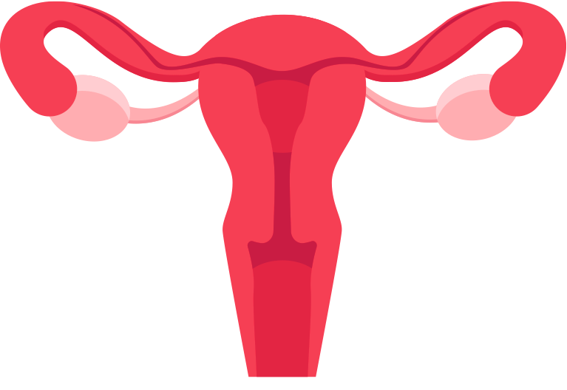




VARFÖR FÅR VI MENS?
3. Slemhinna byggs upp
ÄGGLEDARE
2. Befruktning möjlig
ÄGGSTOCK
1. Ägg går från äggstock till äggledare
LIVMODER
4. Vid obefruktat ägg blöder slemhinnan ut genom slidan
- det är mensen
Notes:
Förklara varför vi får mens:
1. Ungefär en gång i månaden tar sig ett ägg ut ur äggstocken och fångas upp av äggledaren.
2. Ägget åker mot livmodern genom äggledaren. Det är när ägget är i äggledaren som det kan bli befruktat.
3. Samtidigt som ägganlaget börjar mogna byggs det upp en slemhinna på livmoderväggarna. Den behövs för att ägget ska kunna fästa i livmodern om det blir befruktat.
4. Ett obefruktat ägg fastnar inte i livmoderns slemhinna. Istället lossnar slemhinnan och droppar ner genom slidan. Detta är mensen.
Med inspiration från https//:mensen.se

Slide 18
När kommer mensen?
Första menstruationen kommer någon gång under puberteten
Oftast kommer första menstruationen i åldern 10-15 år, men den kan även komma tidigare eller senare
Om menstruationen ej kommit när man fyllt 16 år kan det vara bra att söka hjälp, kontakta ungdomsmottagning, barnmorska/gynekolog eller vårdcentral
VEM KAN JAG
PRATA MED?
Ungdomsmottagning, skolsköterska eller vuxen som du känner dig trygg med
Notes:
Förklara att den första menstruationen kommer någon gång under puberteten.
Oftast kommer första mensen i åldern 10-15 år, men den kan även komma tidigare eller senare. Om mensen ej kommit när man fyllt 16 år kan det vara bra att söka hjälp.

Slide 19
Menscykeln
Menscykeln är tiden från en mens till nästa, oftast 28-32 dagar…
…men under de första åren kan cykeln vara 20-45 dagar – och det är ok!
Menscykeln kan vara oregelbunden hela livet, men kan också vara olika mellan olika cykler – det är normalt
Blödning/
menstruation
3. Luteal fas
2. Follikulär fas
Ägglossning.
Notes:
Information om menscykeln. Förtydliga att mens inte bara är blödningen utan att det är en cykel som man går igenom i de olika faserna.
Förtydliga att Follikulärfas är innan ägglossningen och Lutealfas är efter ägglossning. Man kan påminna dem vad ägglossning är med bild 17 ”Varför får vi mens”.

Slide 20
MENSBLÖDNING…
…kan byta
färg från dag till dag
…kan ha många olika färger
…kan vara
tunn – och ibland som slime/klumpar
Notes:
Förklara att mensblödningen kan ha många olika färger och kan byta färg från dag till dag. Mensen kan vara tunn och ibland mer som slajm i konsistensen. Detta beror på att det inte bara är blod som rinner ut utan också slemhinnan.

Slide 21
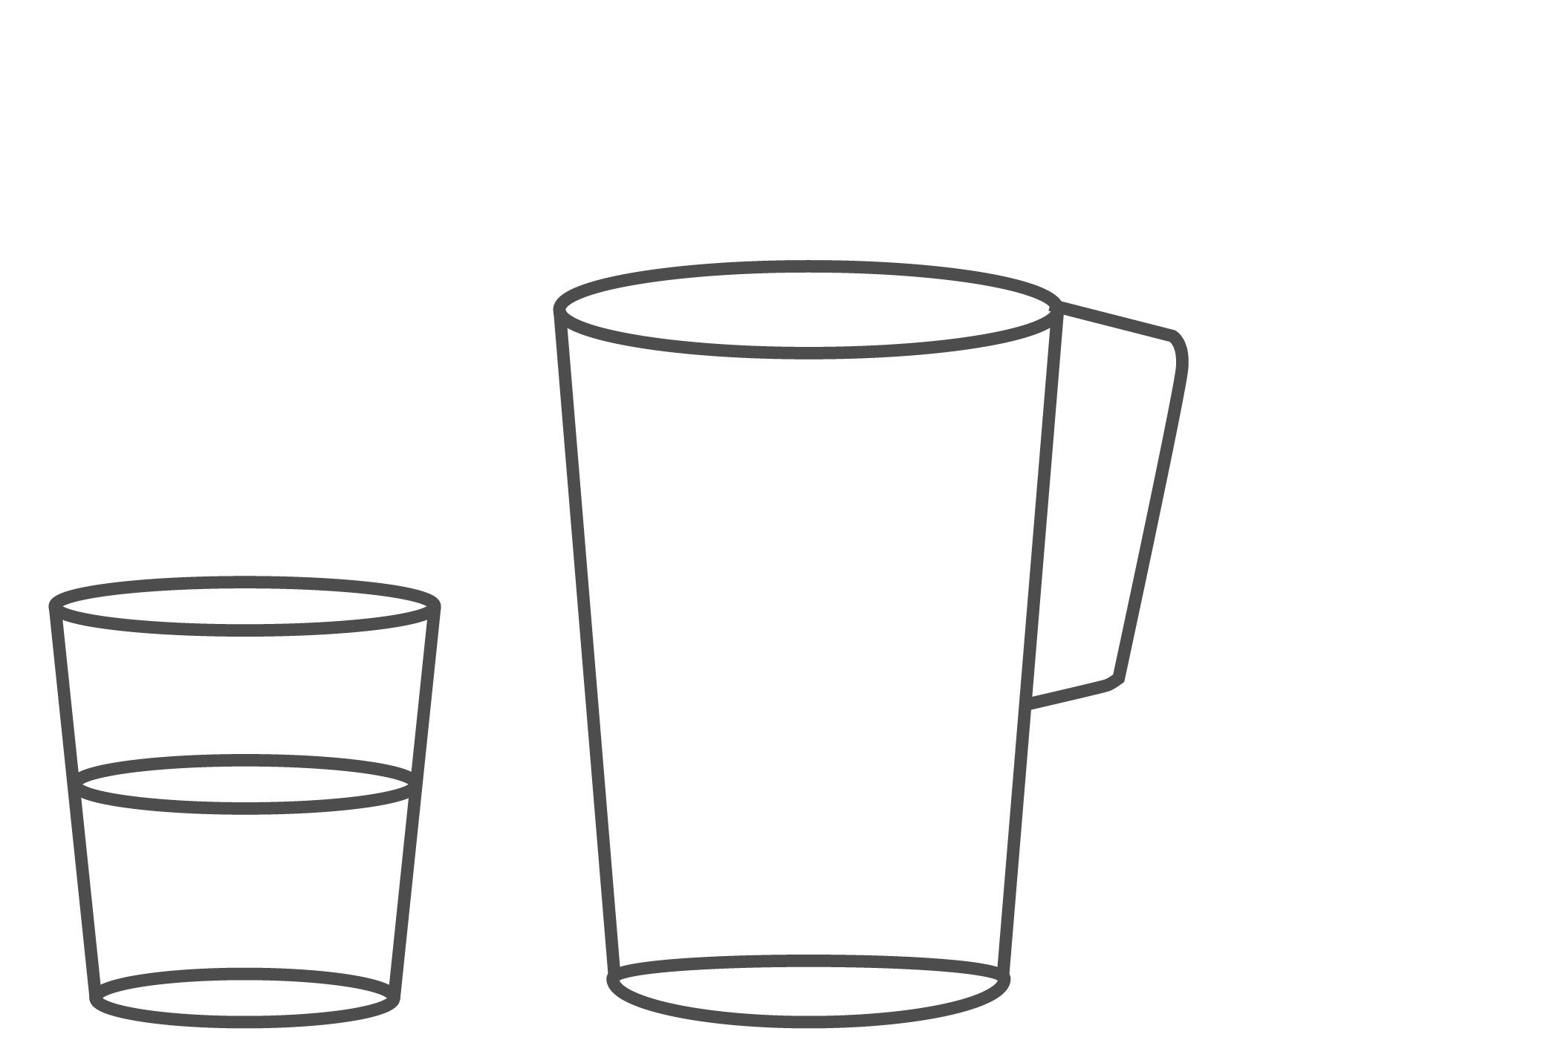

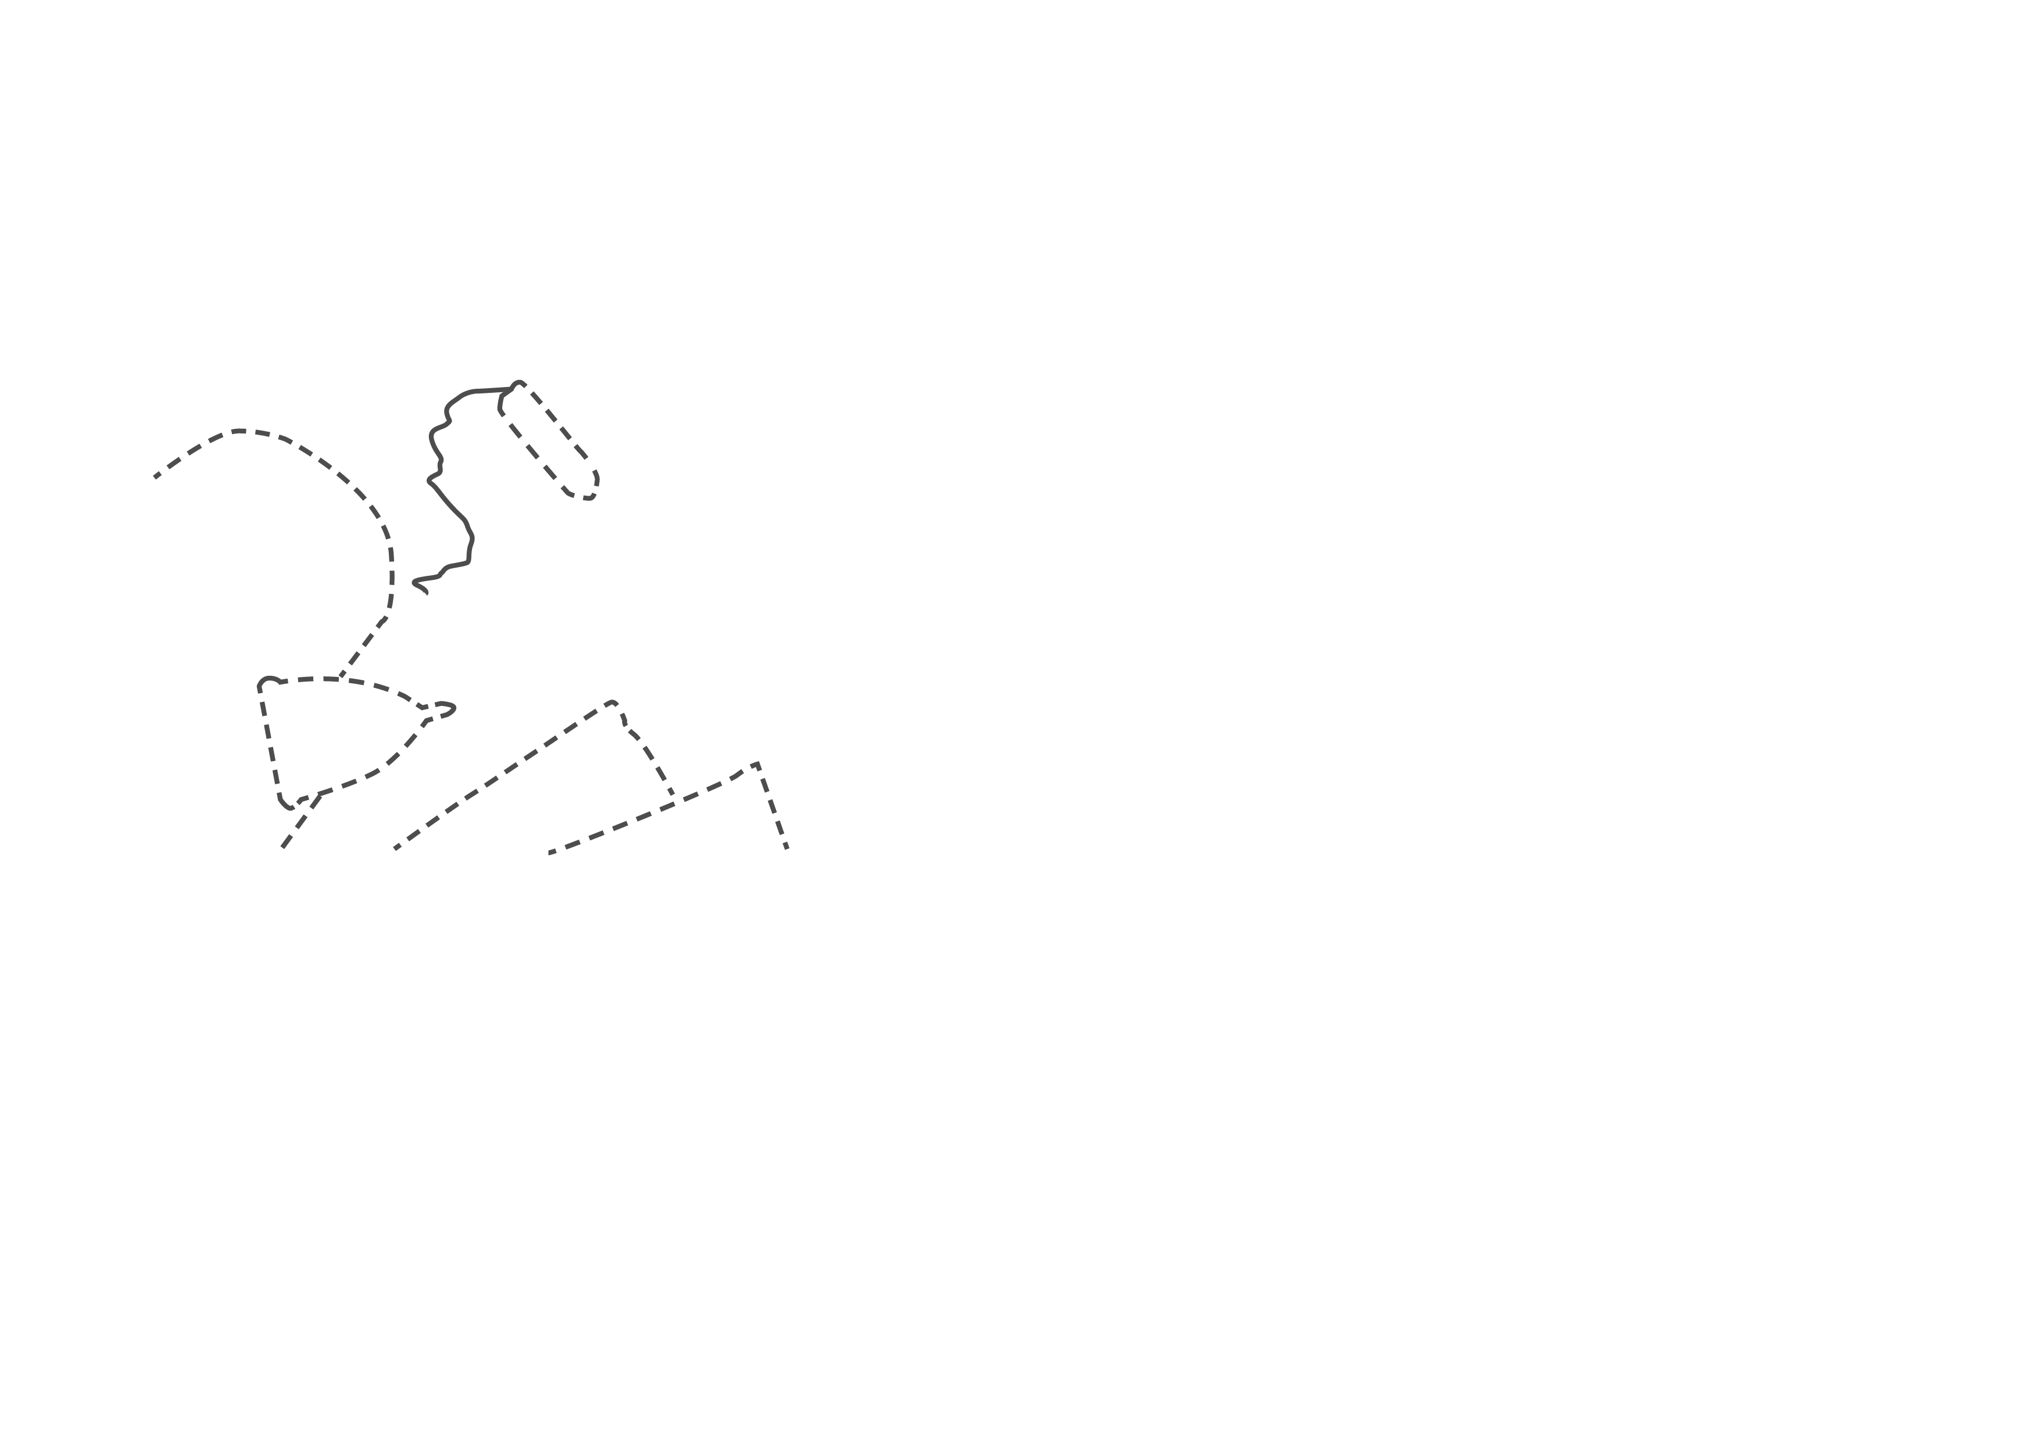
ÖVNING: MENSSKYDD
Känn, kläm,
doppa och
droppa
Notes:
Till den här övningen behövs det blandade mensskydd, glas med vatten, mått och saxar.
1. Låt deltagarna experimentera med skydden genom att känna, klämma, droppa och doppa.
2. Diskutera mensskydden under tiden ni experimenterar. Exempel på diskussionsfrågor finns på nästa bild.
Nämn att normal blödningsmängd är mindre än en halv deciliter per månad. Ett mensskydd håller normalt i cirka fyra timmar. Upplever man att man har rikliga blöder oavsett mängd finns hjälp att få via ungdomsmottagningen, barnmorska/gynekolog eller vårdcentral.

Slide 22
Diskutera!
VARFÖR ANVÄNDER
VI MENSSKYDD?
Vad kan du göra om du plötsligt får mens på fotbollsträning och inte har med mensskydd?
Vad tror du skulle hända om du slutade använda mensskydd?
Vilken typ av mensskydd skulle du vilja använda när du spelar fotboll?
Notes:
Exempel på diskussionsfrågor från föregående bild:
Vad kan du göra om du plötsligt får mens på fotbollsträning och inte har med mensskydd?
Vad tror du skulle hända om du slutade använda mensskydd?
Vilken typ av mensskydd skulle du vilja använda när du spelar fotboll?
Upplever man som spelare att man inte har något mensskydd som passar kan man söka hjälp hos ungedomsmottaganing och vårdcentral.

Slide 23
MENSVÄRK
Vanligt
med ont i magen…
…men
kan även kännas i rygg och
ben
Mensvärk beror på att livmodern är en muskel
som stöter ut slemhinnan.
Man kan säga att livmodern får kramp… ☺
Oftast
ont i nedre delen av magen…
…och andra delar av kroppen
Källa: MENSEN, 2023
Notes:
Det är vanligt att få ont i magen eller andra delar av kroppen.
Det gör oftast ont i nedre delen av magen men kan även kännas i ryggen och benen.
Anledningen är att livmodern drar ihop sig till att stöta ut slemhinnan och då kan det bli som kramp i magen. Livmodern är en stark muskel som jobbar hårt, man kan säga att livmodern har kramp.
Ref: Mensen, 2023

Slide 24
VAD KAN
HJÄLPA MOT
MENSVÄRK?
Att träna regelbundet kan förebygga menssmärtor
För en del kan mensvärk förvärras vid träning
Vila när det behövs
Värmedyna där det smärtar
Receptfria värktabletter, fråga en vuxen du känner dig trygg med om vilken sort
Det finns även annan hjälp att få via ungdomsmot-tagning eller vårdcentral
Notes:
Vad kan hjälpa mot mensvärk:
Att träna regelbundet kan förebygga menssmärtor
För en del kan mensvärk förvärras vid träning
Vila när det behövs
Värmedyna där det smärtar
Receptfria värktabletter, fråga en vuxen du känner dig trygg med om vilken sort
Om receptfria värktabletter inte fungerar och du inte kan fokusera på fotbollsträning är det dags att söka hjälp
Det finns hjälp att få via ungdomsmottagningar, barnmorskor/gynekolog eller vårdcentral.

Slide 25





Besvär
varierar från person till
person
Man kan
känna sig arg, ledsen och
trött
Många har
PMS – men
inte alla
Man kan
ha ömma
bröst eller magont
Tips!
Skriv dagbok för att förstå ditt mående.
Notes:
PMS står för premenstruellt syndrom. P betyder före, M betyder mens och S betyder samling av olika symtom.
PMS är vanligt men kan variera mellan olika personer gällande vilka besvär man får.
Många får PMS, men inte alla.
En del personer kan känna sig extra arga, ledsna eller trötta dagarna innan mens.
Man kan också ha ömma bröst eller ha ont i magen.
Det kan vara bra att förstå varför du känner så och när.
Tips att skriva dagbok för att kartlägga sina symptom så att man kan se eventuella mönster i sin cykel.
Tips för dagbok:
Markera första dag i blödning.
Notera om du får några symptom och vilka dessa är.
Jämför cyklarna över tid. Notera om du hittar några mönster.
Med inspiration från https//:mensen.se

Slide 26
4
VIKTIGT ATT PRATA OM MENS
1. INLEDNING
2. VAD KAN DU OM MENS
3. FAKTA OM MENS
5. SUMMERING OCH FEEDBACK
Notes:
Introduktionsbild viktigt att prata om mens.

Slide 27
VARFÖR ÄR DET VIKTIGT ATT PRATA OM MENS?
Så att tränare kan förstå och stötta
Så att du kan få bra hjälp så att du kan vara med på träningen
Så att dina lagkamrater kan förstå dig när du inte är ditt bästa jag
För att normalisera mens och ta bort tabun
Notes:
Ställ frågan öppet till gruppen, ”Varför är det viktigt att prata om mens”.
Animerat kommer svaren om varför det är viktigt att prata om mens, gå igenom dessa efter diskussionen:
Så tränaren kan förstå och stötta
Så att du kan få bra hjälp så att du kan vara med på träningen
Så att dina lagkamrater kan förstå dig när du inte är ditt bästa jag
För att normalisera mens och ta bort tabun

Slide 28
UPPGIFT
Intervjua någon som har mens – hemma eller i klubben
Tydliggör att personen som intervjuas själv bestämmer vad som vill delas
Välj själv vilka frågor du vill ställa
Avsluta med att fråga om personen som du intervjuar själv funderar över något
Notes:
Syftet med uppgiften är att få fler att prata om mens. Förklara övningen, övningen ska deltagarna sedan genomföra vid något annat tillfälle.
Instruktioner till övningen:
- Deltagarna får intervjua någon som har mens hemma eller i klubben
- Deltagarna får välja frågor själva, gärna om vad de funderar över
- Tänk på att personen som intervjuas bestämmer vad som vill delas
- Vi rekommenderar att följa upp uppgiften vid ett annat tillfälle i grupp

Slide 29
5
  SUMMERING OCH FEEDBACK
1. INLEDNING
2. VAD KAN DU OM MENS
3. FAKTA OM MENS
4. VIKTIGT ATT PRATA OM MENS
Notes:
Introduktionsbild summering och feedback.

Slide 30

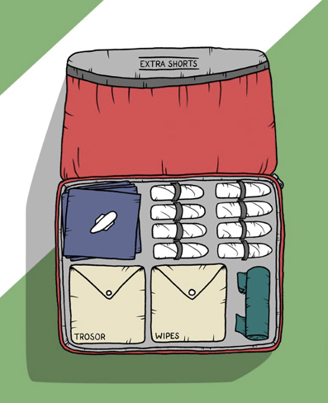
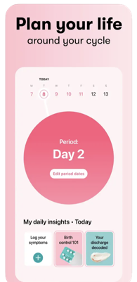

VAR FÅR JAG HJÄLP?
SPELARE
MENS-KIT
Vårdnadshavare eller annan vuxen du känner dig trygg med
Ungdomsmottagningen (ålder upp till 23-25 år)
Vårdcentralen
Barnmorska/gynekolog
Skolsköterska
Faktagranskad information finns på UMO.se och 1177.se.
Har du inte svenska som modersmål finns information på YOUMO.se
Notes:
Det här är en lista för spelare på var de kan få hjälp om de har problem med mensen.

Slide 31

SUMMERING OCH FEEDBACK
5-10 minuter: Prata igenom tre och tre, dela erfarenheter med varandra
Har du fått möjlighet att diskutera det du tycker är viktigt?
Är det något du saknar med utbildningen?
Har du lärt dig något nytt under utbildningen?
Är det något som du kommer att göra direkt efter utbildningen som du inte har gjort förut?
Utvärdering
Notes:
Samtal i små grupper (tre och tre): låt deltagarna diskutera och dela erfarenheter med varandra. Summera sedan i storgrupp.
Diskussionsfrågor:
- Har du fått möjlighet att diskutera det du tycker är viktigt?
- Är det något du saknar med utbildningen?
- Har du lärt dig något nytt under utbildningen?
- Är det något som du kommer att göra direkt efter utbildningen som du inte har gjort förut?
Rekommendation: Följ upp detta med gruppen efter några månader med spelarna. Har de gjort något annorlunda och ändrat något beteende efter utbildningen?
Utbildaren och spelarna ska sedan använda QR koden för att svara på en utvärdering om utbildningen, det tar mellan 2-5 minuter. Er feedback är viktigt för oss i vårt fortsatta arbete.

Slide 32
TACK FÖR ERT ENGAGEMANG!
Notes:
Avslutningsbild – tacka deltagarna för deras engagemang.

Slide 33
REFERENSER
ALLA DAGAR
Bruinvel, G et al. (2021). Prevalence and frequency of menstrual cycle symptoms are associated with availability to train and compete: a study of 6812 exercising women recruited using the Strava exercise app. British Journal of Sports Medicine, 55(8), 438-443. 10.1136/bjsports-2020-102792
Warrick, A et al. (2020). Comparison of Female Athlete Triad (Triad) and Relative Energy Deficiency in Sports (RED-S): a Review of Low Energy Availability, Multidiscuplinary Awareness, Screening Tools and Education. Sports Medicine Rehabilitation, 8, 385. https://doi.org/10.1007/s40141-020-00303-2
Samuel, J McHaffie et al. (2022). Normalising the conversation: a qualitative analysis of player and stakeholder perceptions of menstrual health support within elite female soccer, Sci Med Footb, 6(5), 633-642. https://doi.org/10.1080/24733938.2022.2145349
Read, P et al. (2021). Elite female football players’ perception of the impact of their menstrual cycle stages on their football performance. A semi-structured interview-based study. Sci Med Footb, 6(5), 616-625. http://doi.org/10.1080/24733938.2021.2020330

Slide 34
REFERENSER
ALLA DAGAR
Tack till organisationen Mensen för inspiration till övningar, bilder och fakta till detta utbildningsmaterial, läs mer på: https//:mensen.se
Tack till läkare och barnmorskor som har varit med i processen kring framtagandet av utbildningsmaterialet.

